Slide 1
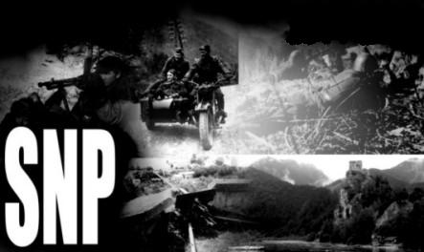
Slovenské národné povstanie
Autor: Adrian Hoti
©AdrianHoti

Slide 2
Slovenské národné povstanie bolo ozbrojené povstanie slovenského domáceho odboja počas druhej svetovej vojny proti vstupu nemeckého Wehrmachtu na územie vojnovej Slovenskej republiky. Začalo sa 29. augusta 1944 ako obrana pred nemeckými okupačnými jednotkami, nepriamo bolo i útokom proti autoritatívnej vláde na čele s Jozefom Tisom, ako aj snahou byť na strane víťazných spojeneckých mocností druhej svetovej vojny.
Nemecké jednotky povstaleckú armádu porazili a v noci z 27. na 28. októbra 1944 časť jej jednotiek prešla na partizánsky spôsob boja. Partizáni pokračovali v bojoch proti nacistom až do oslobodenia krajiny sovietskymi, rumunskými a československými vojskami na jar 1945.

Slide 3
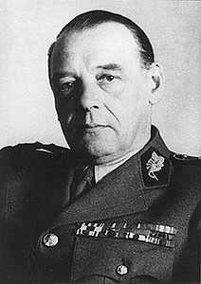
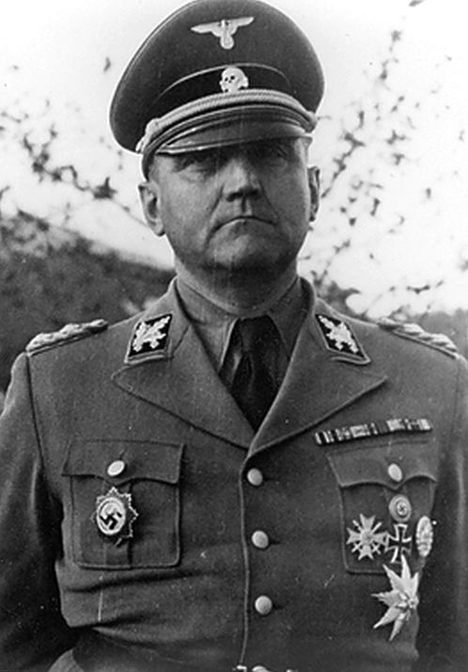
Velitelia
Gottlob Berger, Hermann Höfle ----- Nemecko
Rudolf Viest, Ján Golian ----- Česko-Slovensko
-- Rudolf Viest Gottlob Berger --

Slide 4
´Partizánsky boj
Po zániku 1. československej armády a prechode jej časti na partizánsky spôsob boja dovtedy existujúce partizánske oddiely prichýlili množstvo povstaleckých vojakov, niektoré jednotky aj s dôstojníkmi vytvorili svoje vlastné partizánske oddiely. V prvých novembrových týždňoch roku 1944 museli partizáni čeliť sústredenému tlaku nemeckých jednotiek, ako aj dôsledkom rýchleho rozkladu povstaleckej armády, ako boli kolísajúca morálka vojakov a organizačné ťažkosti, ktoré ešte komplikovalo i zlé počasie. Tieto ťažkosti postihli najmä tie partizánske jednotky, ktoré bojovali na povstaleckých frontoch.

